Slide 1
স্বাগতম

Slide 2
মোঃ আলকাছ মিয়া
প্রভাষক, পদার্থবিজ্ঞান
ফিরোজ মিয়া সরকারি কলেজ
আশুগঞ্জ, ব্রাহ্মণবাড়িয়া
Email-alkasmia1984@gmail.com

Slide 3
শ্রেনীঃ একাদশ
বিষয়ঃ পদার্থবিজ্ঞান
অধ্যায়ঃ দশম
সময়ঃ ৫০ মিনিট
তারিখঃ১৮/০২/২০২০খ্রিঃ

Slide 4
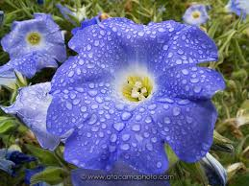
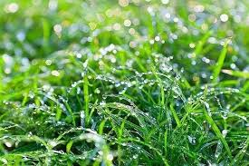
নিচের ছবিদুটি লক্ষ্য করঃ
শিশির কেন পড়ে?
নির্দিষ্ট তাপমাত্রায় কোন স্থানের বায়ু এর মধ্যে উপস্থিত জলীয় বাষ্প দ্বারা সম্পৃক্ত হলে, শিশির জমতে শুরু করে, ঐ তাপমাত্রাকে বলা হয়-
শিশির
ছবিতে কী দেখা যাচ্ছে?

Slide 5
শিশিরাংক
আজকের পাঠ শিশিরাংক

Slide 6
শিখনফল
এই পাঠ শেষে শিক্ষার্থীরা…
১/ শিশিরাংক কী তা বলতে পারবে;
৩/ শুষ্ক ও সিক্ত বাল্ব হাইগ্রোমিটারের সাহায্যে শিশিরাংক নির্ণয় করতে পারবে;
২/ শুষ্ক ও সিক্ত বাল্ব হাইগ্রোমিটারের বর্ণনা দিতে পারবে;
৪/ আপেক্ষিক আর্দ্রতা নির্ণয় করতে পারবে।

Slide 7
শুষ্ক ও সিক্ত বাল্ব হাইগ্রোমিটার
শুষ্ক ও সিক্ত বাল্ব হাইগ্রোমিটার এমন একটি যন্ত্র যার সাহায্যে শিশিরাংক নির্ণয় করে আপেক্ষিক আর্দ্রতা নির্ণয় করা যায়।
শুষ্ক বাল্ব থার্মোমিটার
সিক্ত বাল্ব থার্মোমিটার
এতে দুটি থার্মোমিটার থাকে । একটি শুষ্ক বাল্ব থার্মোমিটার এবং অপরটি সিক্ত বাল্ব থার্মোমিটার ।
সিক্ত বাল্ব থার্মোমিটারের বাল্বের সাথে এক টুকরা কাপর সংযুক্ত করে পাত্রের পানির মধ্যে ডুবানো থাকে তাই এটি সিক্ত বাল্ব থার্মোমিটার।
শুষ্ক বাল্ব থার্মোমিটার বায়ুর তাপমাত্রা নির্দেশ করে।

Slide 8
শিশিরাংক নির্ণয়ের সমীকরণ
শুষ্ক বাল্ব থার্মোমিটারের পাঠ, $θ_{1}℃$
সিক্ত বাল্ব থার্মোমিটারের পাঠ, $θ_{2}℃$ থার্মোমিটারদ্বয়ের পাঠের পার্থক্য, $θ_{1}℃−θ_{2}℃$
গ্লেসিয়ারের সমীকরণ হতে শিশিরাংক, $θ=θ_{1}+{G(θ}_{1}−θ_{2})$
যেখানে $G$গ্লেসিয়ারের উৎপাদক।

Slide 9
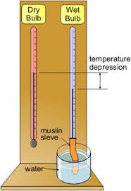
একক কাজ
সময় ৫মিনিট
শুষ্ক বাল্ব থার্মোমিটারের পাঠ, $30℃$
সিক্ত বাল্ব থার্মোমিটারের পাঠ, $30℃$
$30℃$তাপমাত্রায় গ্লেসিয়ারের উৎপাদক$1.65$ হলে শিশিরাংক নির্ণয় কর। ।

Slide 10
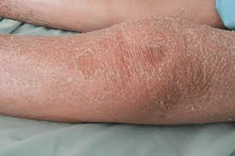
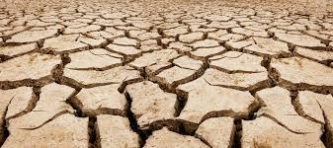
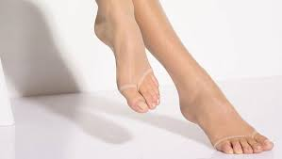
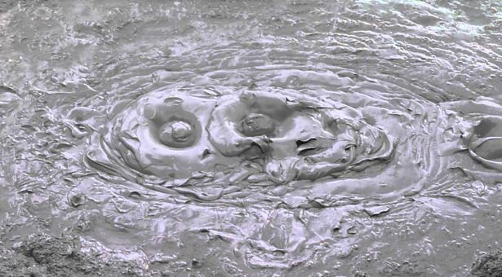
শীতকালের দৃশ্য
নিচের ছবিগলো লক্ষ্য করঃ
আর্দ্রতা
বর্ষাকালের দৃশ্য
বর্ষাকালে বায়ুতে জলীয় বাষ্পের পরিমাণ বেশি থাকে ।
তাই বায়ু আর্দ্র ।
বায়ু কতটুকু শুষ্ক বা আর্দ্র তা যে রাশি দ্বারা বুঝা যায় তাকে বলে-
শীতকালে বায়ুতে জলীয় বাষ্পের পরিমাণ কম থাকে ।
তাই বায়ু শুষ্ক ।

Slide 11
আর্দ্রতা
পরম আর্দ্রতা
আপেক্ষিক আর্দ্রতা
বায়ুমন্ডলের কোন স্থান
বায়ুমন্ডলের কোন স্থান
জলীয় বাষ্প
অসম্পৃক্ত জলীয় বাষ্প
সম্পৃক্ত জলীয় বাষ্প
একক আয়তন
কোন স্থানের বায়ুতে উপস্থিত জলীয় বাষ্পের পরিমাণ এবং ঐ বায়ুকে সম্পৃক্ত করতে প্রয়োজনীয় জলীয় বাষ্পের পরিমাণকে ঐ স্থানের আপেক্ষিক আর্দ্রতা বলে ।
একক আয়তনে উপস্থিত জলীয় বাষ্পের পরিমাণকে ঐ স্থানের পরম আর্দ্রতা বলে ।

Slide 12
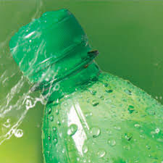
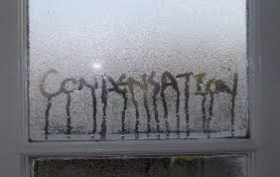
পাশের বোতলটিতে ফোঁটা ফোঁটা পানি জমা হলো কেন?
দলীয় কাজ
সময় ৫মিনিট
রান্না ঘরের দেয়াল বা গ্লাসে ফোঁটা ফোঁটা পানি জমা হলো কেন?

Slide 13
$$\text{আপেক্ষিক আর্দ্রতা}\text{,} \\ R=\frac{নির্দিষ্ট স্থানের বায়ুতে উপস্থিত জলীয় বাষ্পের ভর}{ঐ স্থানের বায়ুকে সম্পৃক্ত করতে প্রয়োজনীয় জলীয় বাষ্পে ভর }$$
$$বা, R=\frac{শিশিরাংকে সম্পৃক্ত জলীয় বাষ্পের চাপ,(f)}{ বায়ুর তাপমাত্রায় সম্পৃক্ত জলীয় বাষ্পের চাপ, (F) }$$
আপেক্ষিক আর্দ্রতাকে শতকরায় প্রকাশ করা হয়।
তাই, $R=\frac{f}{ F }×100\%$

Slide 14
মূল্যায়ন
১/ শিশিরাংক কী ?
৩/ পরম আর্দ্রতা ও আপেক্ষিক আর্দ্রতার মধ্যে পার্থক্য কর।
২/ শুষ্ক ও সিক্ত বাল্ব হাইগ্রোমিটারের বর্ণনা দাও।
৪/ আপেক্ষিক আর্দ্রতাকে শতকরায় প্রকাশ করা হয় কেন?

Slide 16
$$বাড়ির কাজ$$
কুমিল্লায় কোন একদিন শুষ্ক ও আর্দ্র বাল্ব থার্মোমিটারের তাপমাত্রা যথাক্রমে $20℃$ ও $12.8℃$ । $20℃$ তাপমাত্রায় গ্লেসিয়ারের উৎপাদক $1.79$। $7℃, 8℃ \text{এব}ং 20℃$ তাপমাত্রায় সম্পৃক্ত জলীয় বাষ্পচাপ যথাক্রমে $7.5mmHgP$, $8.1mmHgP$, $17.4mmHgP$। ঐ দিনের আপেক্ষিক আর্দ্রতা নির্ণয় কর?

Slide 17
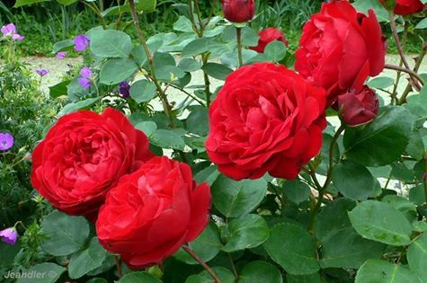
ধ
ন্য
বা
দ

